Slide 1


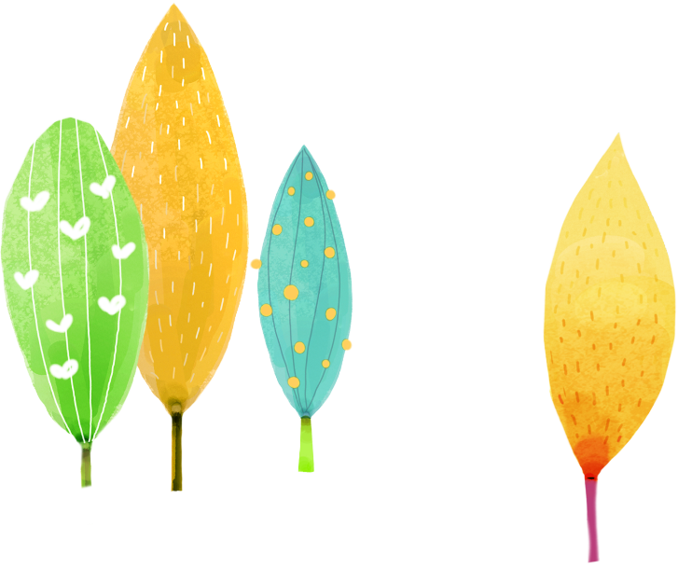
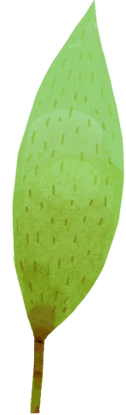
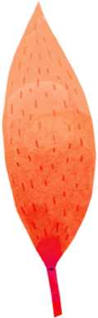



PHÒNG GIÁO DỤC VÀ ĐÀO TẠO QUẬN LONG BIÊN
TRƯỜNG TIỂU HỌC ĐOÀN KẾT
MÔN: ĐỌC LỚP 2
Làm việc thật là vui

Slide 2
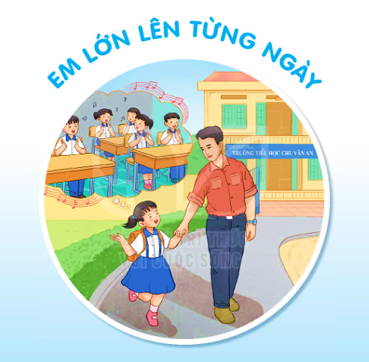


Slide 3

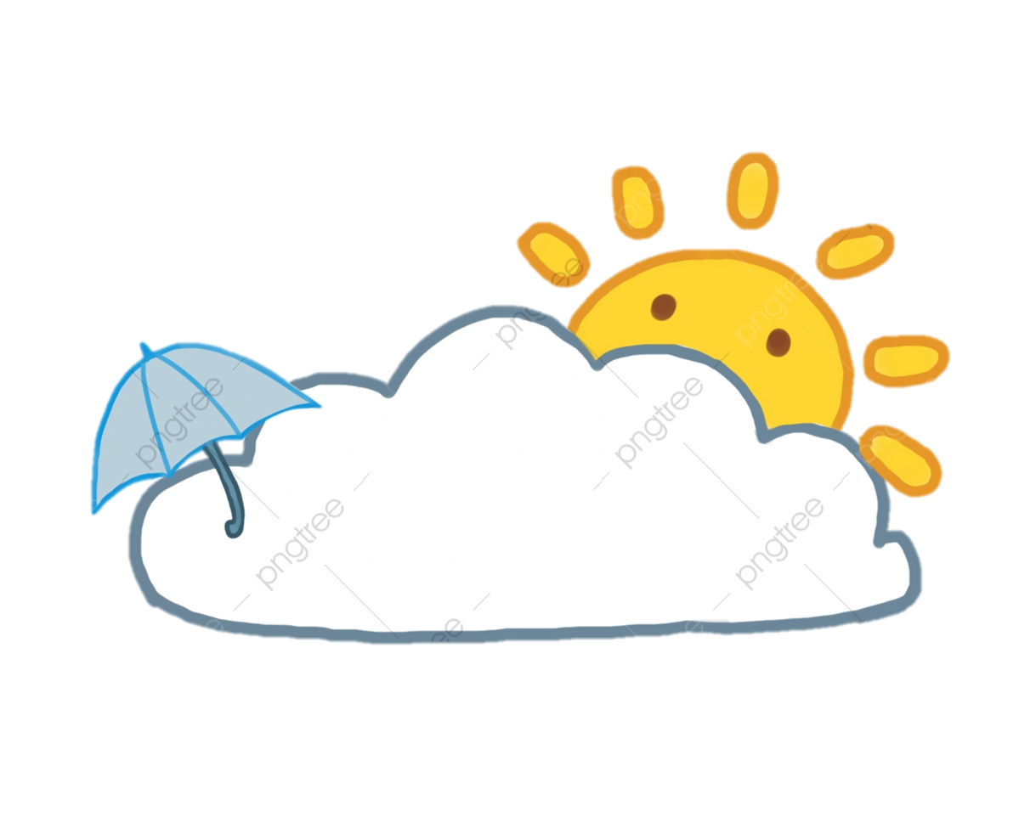


Mục tiêu
- Đọc đúng, rõ ràng bài đọc Làm việc thật là vui, biết ngắt nghỉ, nhấn giọng phù hợp.
- Trả lời được các câu hỏi có liên quan đến bài đọc, hiểu được nội dung bài.

Slide 4

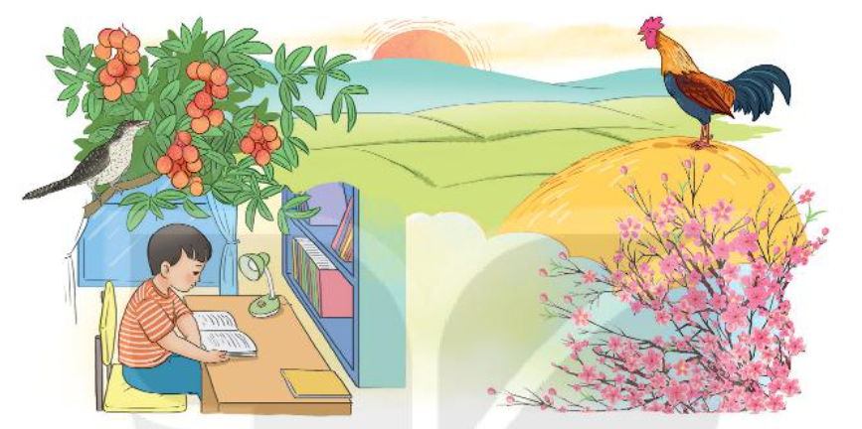
LÀM VIỆC THẬT LÀ VUI
BÀI 4
BÀI 4
Quan sát tranh và cho biết mỗi người, mỗi vật trong tranh đang làm gì?

Slide 5

ĐỌC
Làm việc thật là vui
Quanh ta, mọi vật, mọi người đều làm việc.
Cái đồng hồ tích tắc, tích tắc, báo phút, báo giờ. Con gà trống gáy vang ò ó o, báo cho mọi người biết trời sắp sáng, mau mau thức dậy. Con tu hú kêu tu hú, tu hú. Thế là sắp đến mùa vải chín. Chim bắt sâu, bảo vệ mùa màng. Cành đào nở hoa cho sắc xuân thêm rực rỡ, ngày xuân thêm tưng bừng. Chim cú mèo chập tối đứng trong hốc cây rúc cú cú cũng làm việc có ích cho đồng ruộng.
Như mọi vật, mọi người, bé cũng làm việc. Bé làm bài. Bé đi học. Học xong, bé quét nhà, nhặt rau, chơi với em đỡ mẹ. Bé luôn luôn bận rộn, mà lúc nào cũng vui. (Theo Tô Hoài)

Slide 6
Làm việc thật là vui
1
Quanh ta, mọi vật, mọi người đều làm việc.
Cái đồng hồ tích tắc, tích tắc, báo phút, báo giờ. Con gà trống gáy vang ò ó o, báo cho mọi người biết trời sắp sáng, mau mau thức dậy. Con tu hú kêu tu hú, tu hú. Thế là sắp đến mùa vải chín. Chim bắt sâu, bảo vệ mùa màng. Cành đào nở hoa cho sắc xuân thêm rực rỡ, ngày xuân thêm tưng bừng. Chim cú mèo chập tối đứng trong hốc cây rúc cú cú cũng làm việc có ích cho đồng ruộng.
Như mọi vật, mọi người, bé cũng làm việc. Bé làm bài. Bé đi học. Học xong, bé quét nhà, nhặt rau, chơi với em đỡ mẹ. Bé luôn luôn bận rộn, mà lúc nào cũng vui.
2
3

Slide 7

Con tu hú kêu tu hú, tu hú. Thế là sắp đến mùa vải chín. Chim bắt sâu, bảo vệ mùa màng. Cành đào nở hoa cho sắc xuân thêm rực rỡ, ngày xuân thêm tưng bừng. Chim cú mèo chập tối đứng trong hốc cây rúc cú cú cũng làm việc có ích cho đồng ruộng.

Slide 8
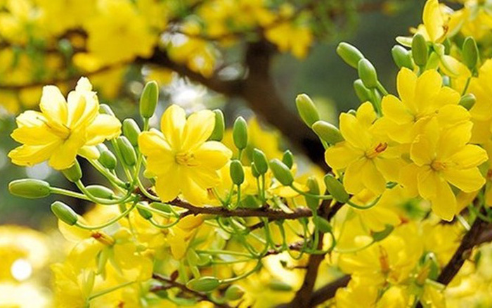
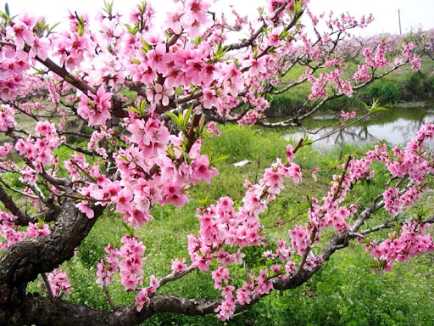
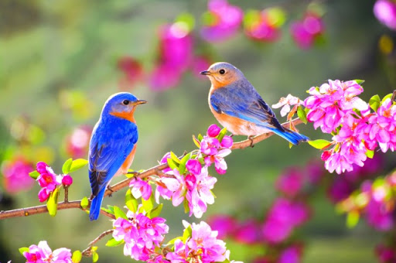

Slide 9
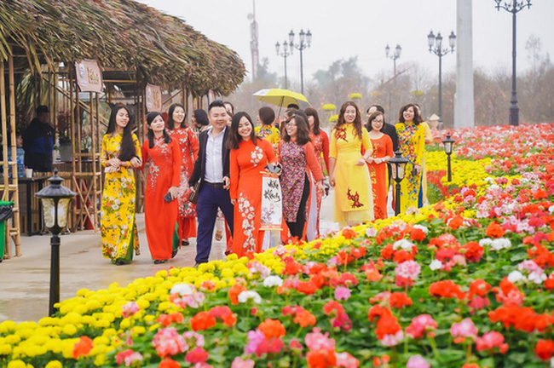


Slide 10
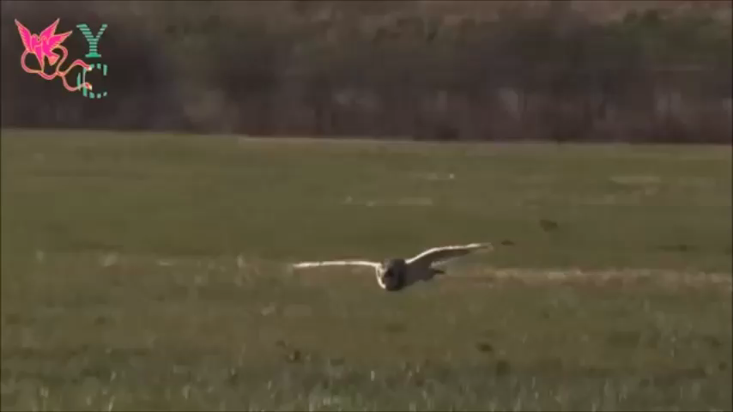
Chim cú mèo

Slide 11
Cành đào nở hoa cho sắc xuân thêm rực rỡ, ngày xuân thêm tưng bừng.
Chim cú mèo chập tối đứng trong hốc cây rúc cú cú cũng làm việc có ích cho đồng ruộng.

Slide 12


Trả lời câu hỏi

Slide 13
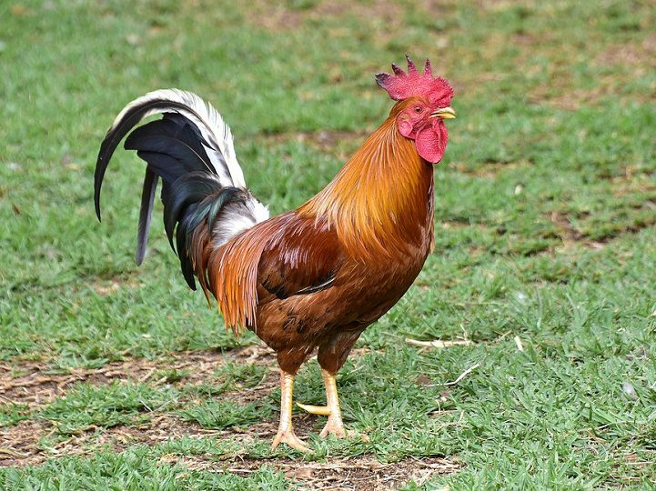
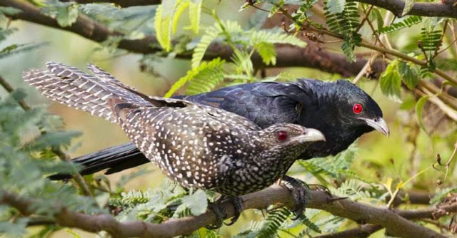
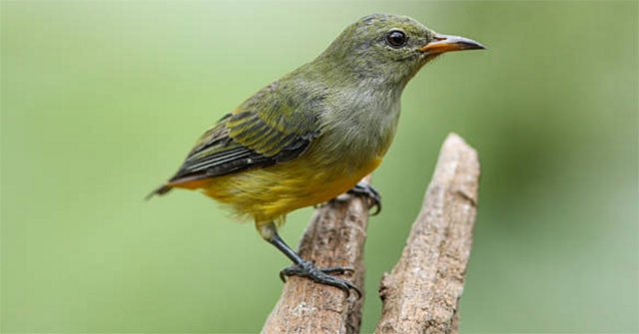
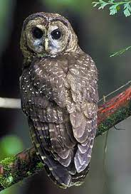
1. Những con vật nào được nói đến trong bài?
Con gà trống
Con chim tu hú
Con chim sâu
Con chim cú mèo

Slide 14



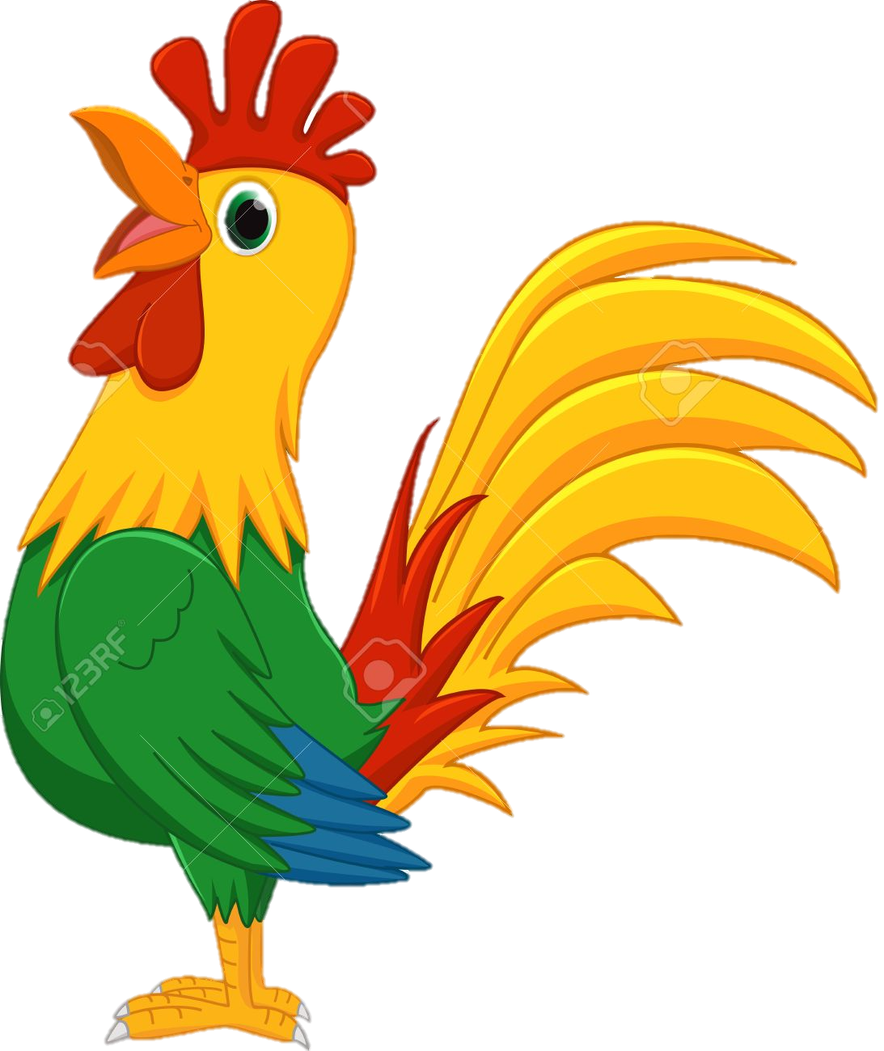
2. Đóng vai một con vật trong bài, nói về công việc của mình.
Tôi là gà trống, tôi như chiếc đồng hồ báo thức, báo cho mọi người mau thức dậy.

Slide 15


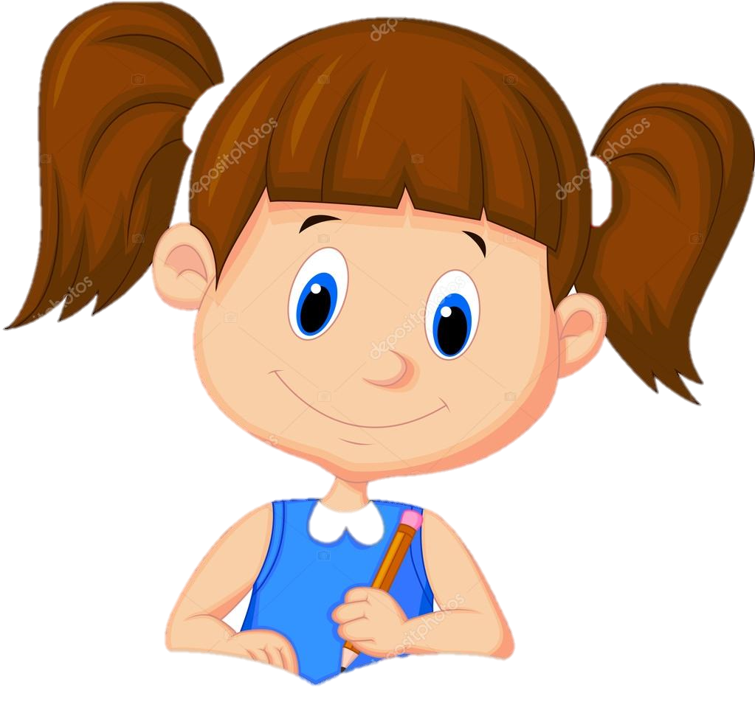
3. Kể tên những việc bạn nhỏ đã làm?
Làm bài
Chơi với em đỡ mẹ
Đi học
Nhặt rau
Quét nhà

Slide 16

4. Theo em, mọi người, mọi vật làm việc như thế nào?
Vì sao mọi người bận rộn nhưng vẫn thấy vui?

Slide 17
Qua bài học sôm nay con rút ra được điều gì?
Nội dung
Mọi người, mọi vật đều hăng say làm việc và làm việc với tinh thần vui vẻ.

Slide 18


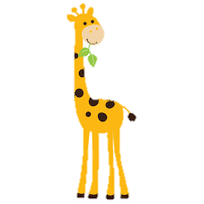

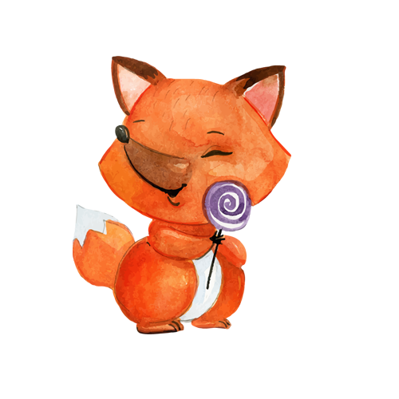
Luyện đọc lại

Slide 19
Làm việc thật là vui
Quanh ta, mọi vật, mọi người đều làm việc.
Cái đồng hồ tích tắc, tích tắc, báo phút, báo giờ. Con gà trống gáy vang ò ó o, báo cho mọi người biết trời sắp sáng, mau mau thức dậy. Con tu hú kêu tu hú, tu hú. Thế là sắp đến mùa vải chín. Chim bắt sâu, bảo vệ mùa màng. Cành đào nở hoa cho sắc xuân thêm rực rỡ, ngày xuân thêm tưng bừng. Chim cú mèo chập tối đứng trong hốc cây rúc cú cú cũng làm việc có ích cho đồng ruộng.
Như mọi vật, mọi người, bé cũng làm việc. Bé làm bài. Bé đi học. Học xong, bé quét nhà, nhặt rau, chơi với em đỡ mẹ. Bé luôn luôn bận rộn, mà lúc nào cũng vui.
(Theo Tô Hoài)

Slide 20
Như mọi vật, mọi người, bé cũng làm việc. Bé làm bài. Bé đi học. Học xong, bé quét nhà, nhặt rau, chơi với em đỡ mẹ. Bé luôn luôn bận rộn, mà lúc nào cũng vui.

Slide 21
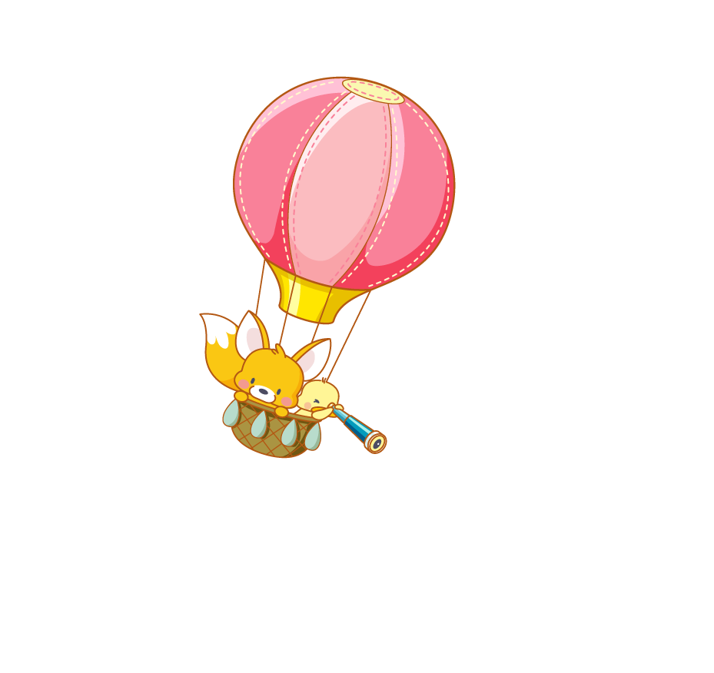
Luyện tập theo văn bản đọc

Slide 22


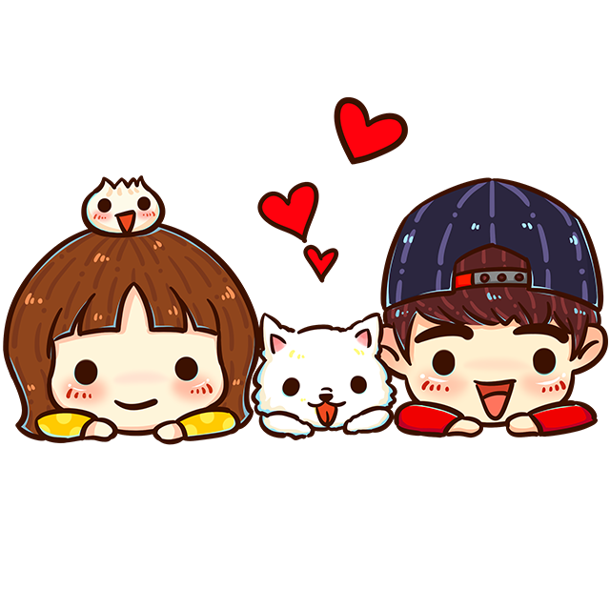
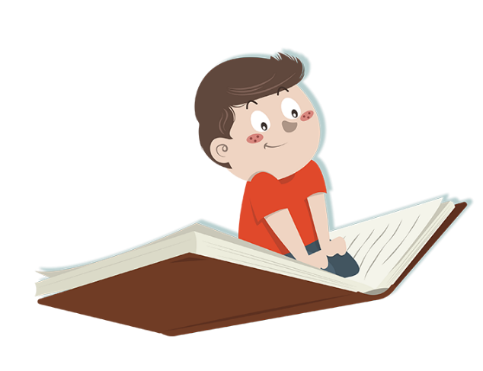

1. Kết hợp từ ngữ ở cột A với từ ngữ ở cột B để tạo câu nêu hoạt động.
A
B
Con gà trống
tích tắc, tích tắc báo phút, báo giờ.
Cành đào
gáy vang báo trời sắp sáng.
Cái đồng hồ
nở hoa cho sắc xuân thêm rực rỡ

Slide 23
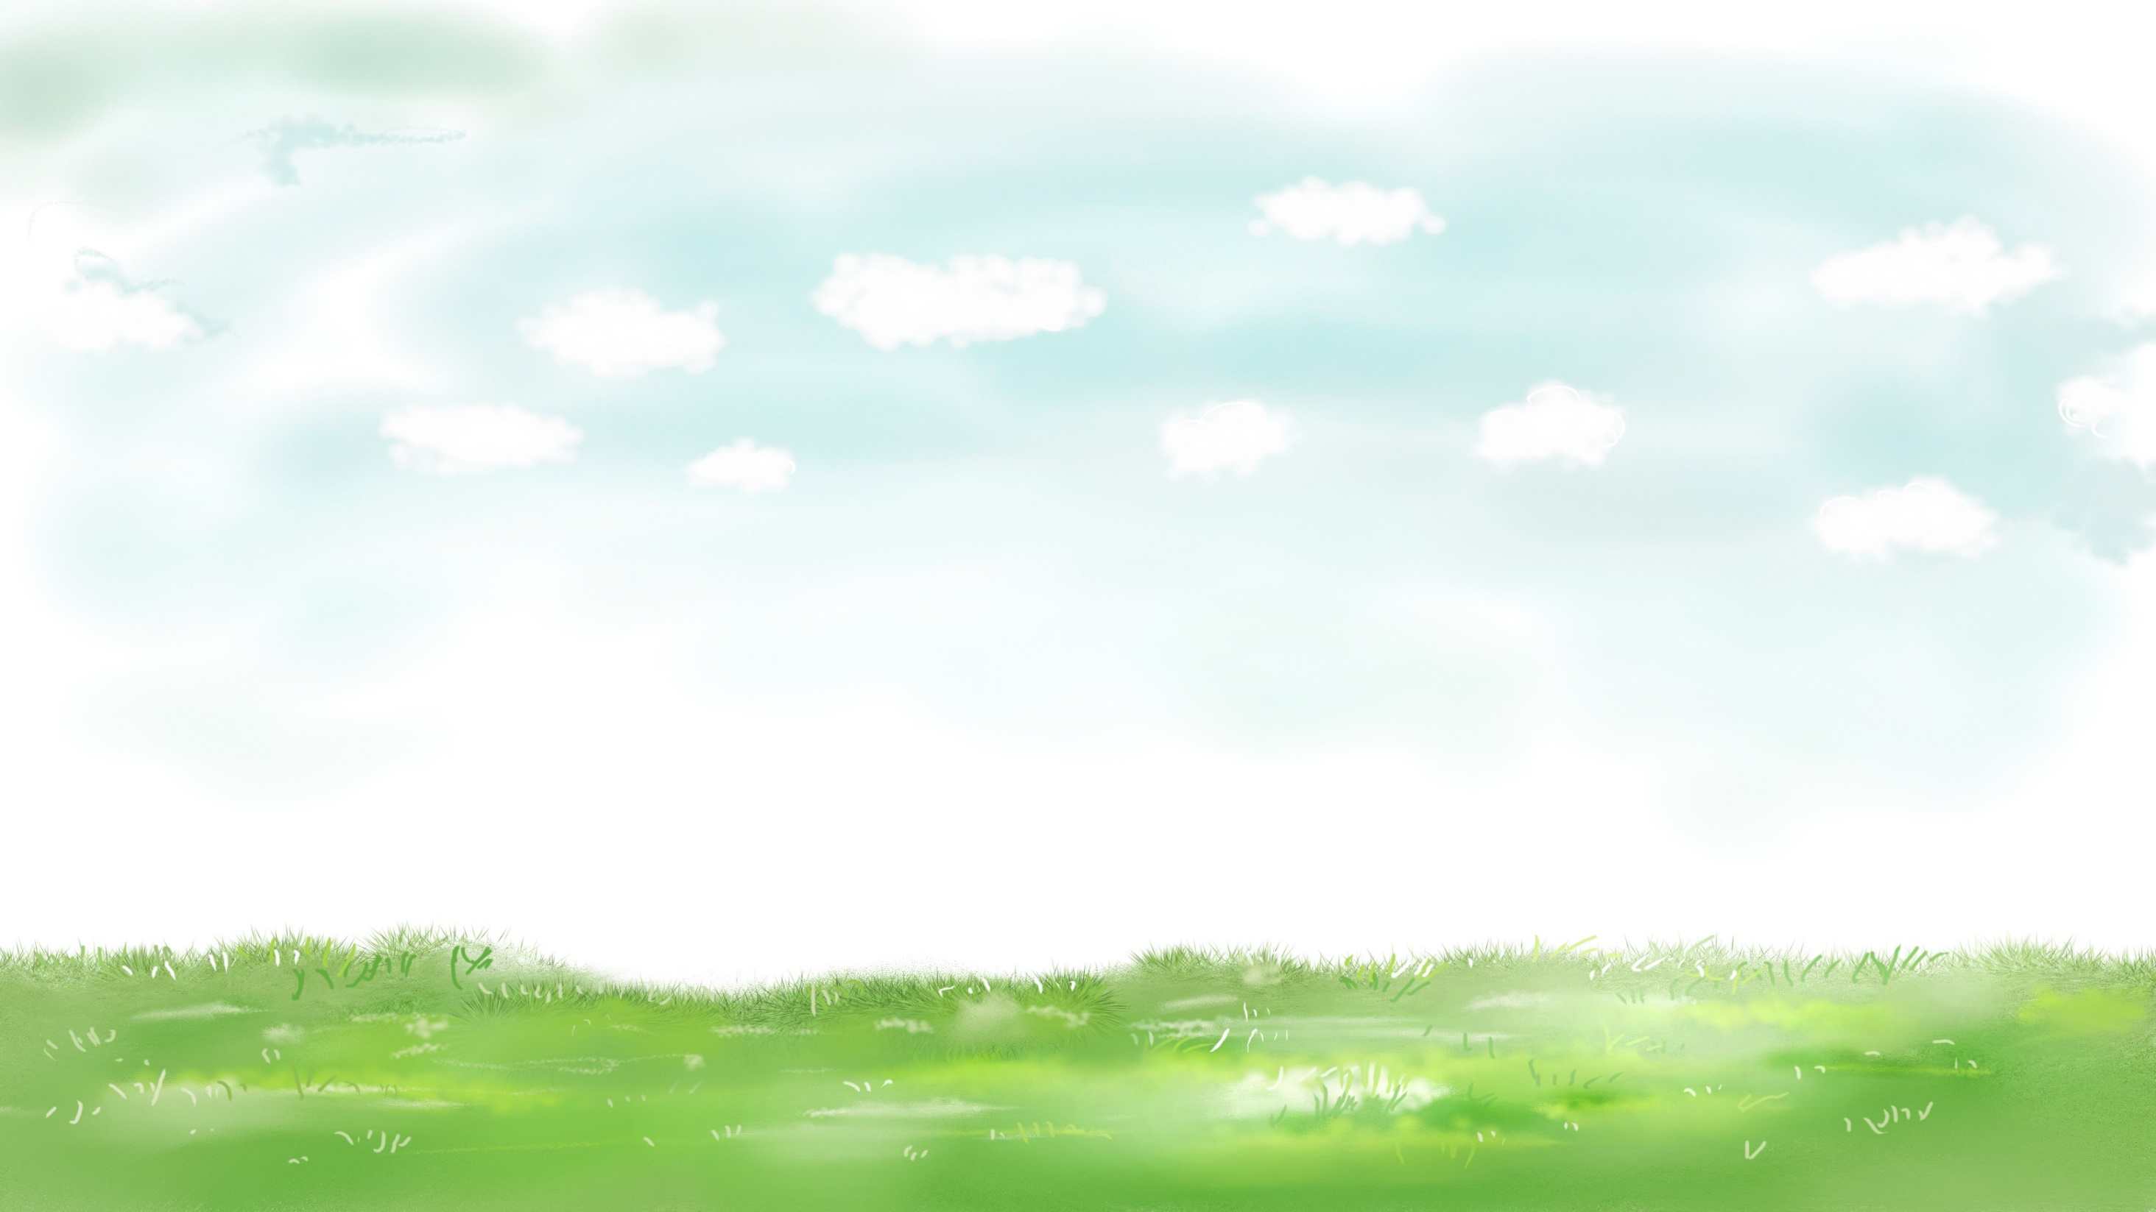
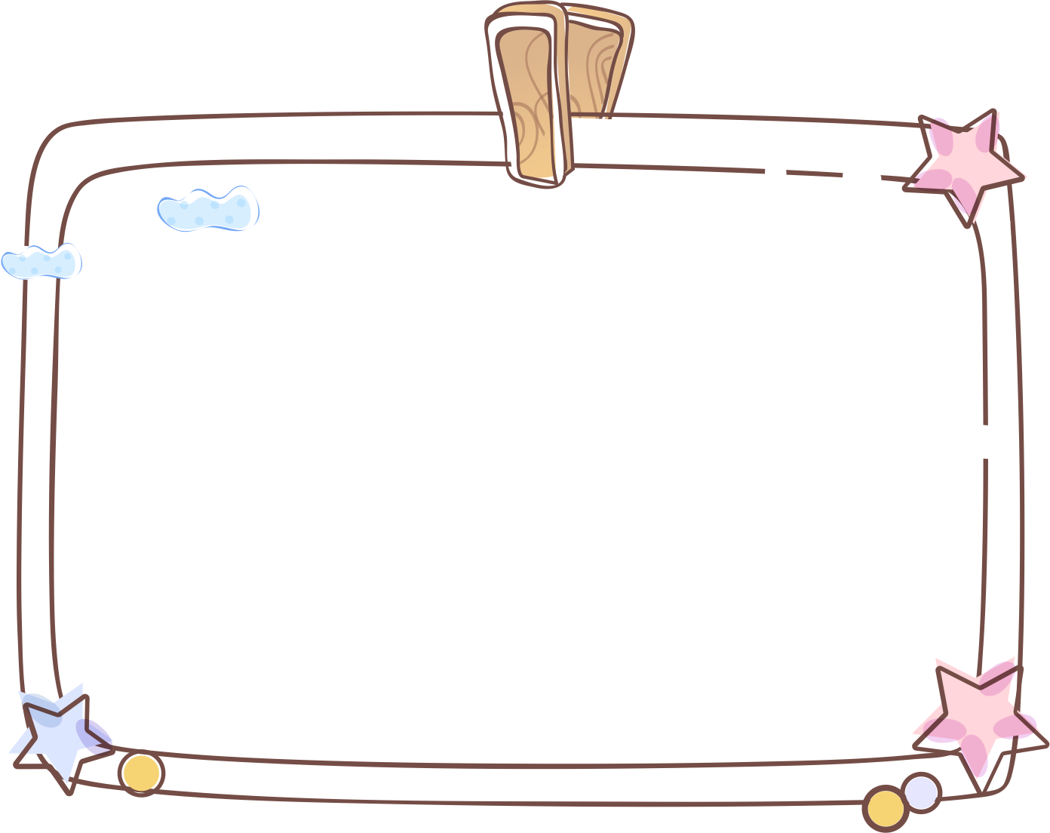



2. Đặt một câu nêu hoạt động của em ở trường.
M: Em cùng các bạn chơi nhảy dây.

Slide 24




Củng cố - dặn dò
- Về nhà các bạn đọc lại bài, kể cho người thân nghe về các hoạt động ở trường.
- Xem trước bài sau: Từ ngữ chỉ sự vật, hoạt động; Câu nêu hoạt động

Slide 25




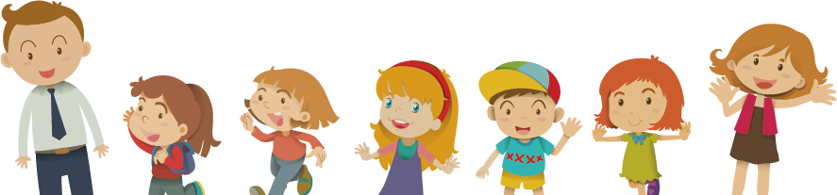
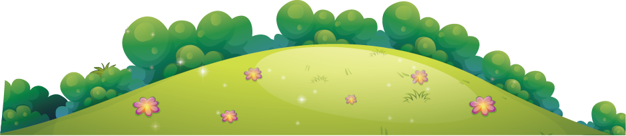
Tạm biệt và hẹn gặp lại
các con vào những tiết học sau!

